Slide 1
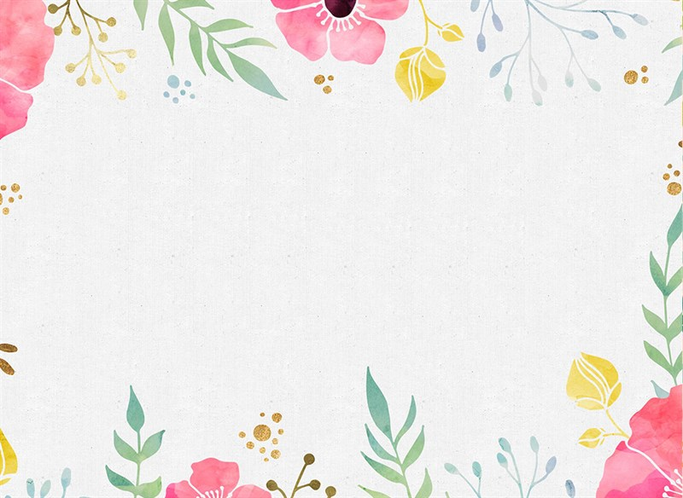

KẾ HOẠCH BÀI DẠY
MÔN: MĨ THUẬT
LỚP: 1
Trường : TIỂU HỌC HẢI THÀNH

Slide 2
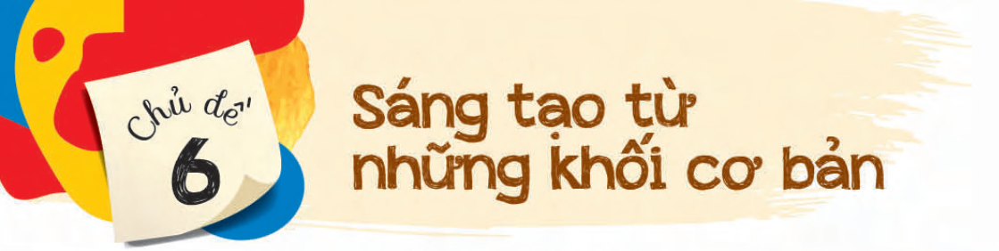
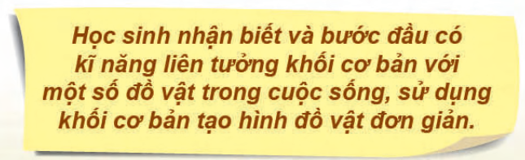

Slide 3


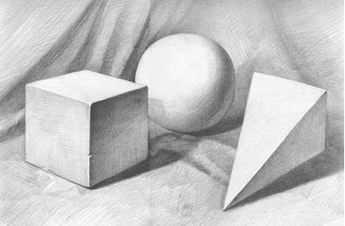
Em đã biết những khối nào?

Slide 4

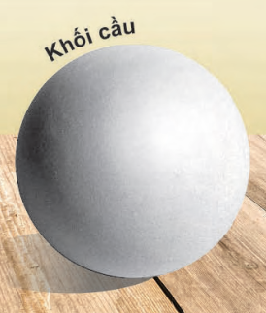
Xung quanh em, vật gì có dạng khối cầu?
Từ khối cầu, em liên tưởng đến vật gì?

Slide 5
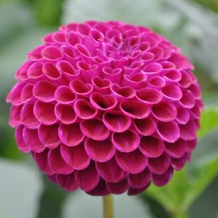
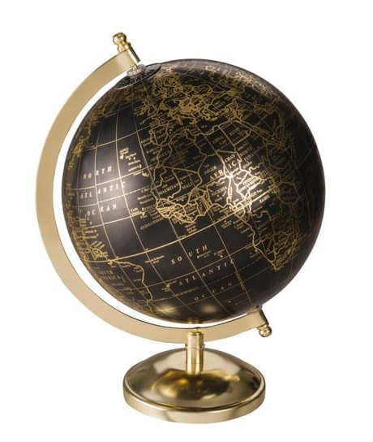

Gợi ý một số vật có dạng khối cầu

Slide 6

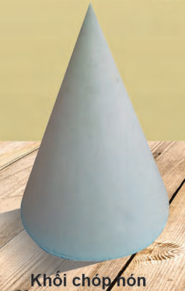
- Xung quanh em, vật gì có dạng khối chóp nón?
- Từ khối chóp nón, em liên tưởng đến vật gì?

Slide 7
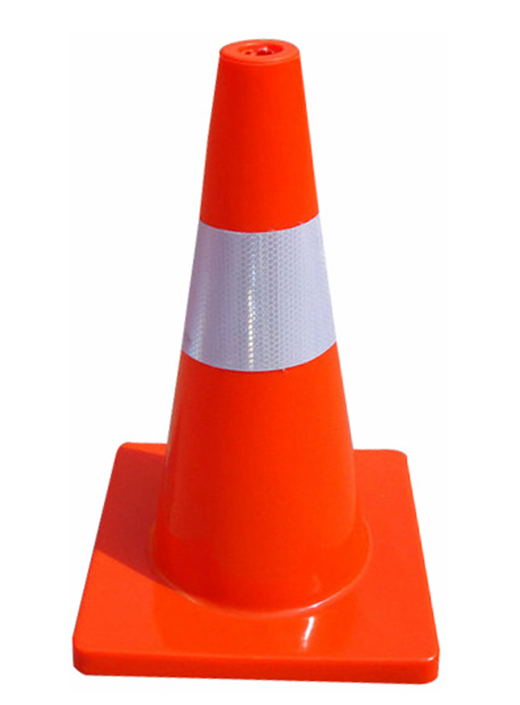
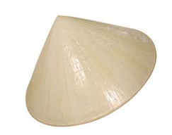
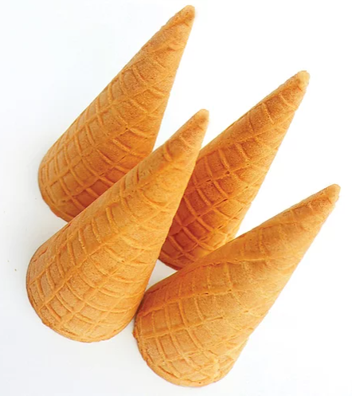
Gợi ý một số vật có dạng khối chóp nón

Slide 8

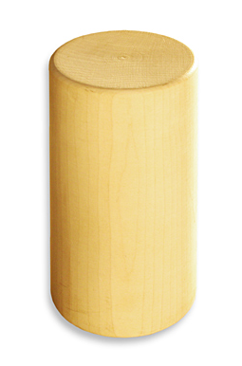
- Xung quanh em, vật gì có dạng khối trụ?
- Từ khối trụ, em liên tưởng đến vật gì?

Slide 9
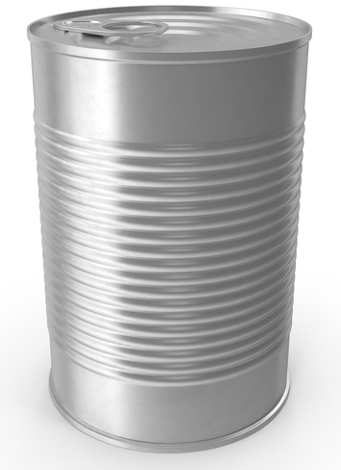
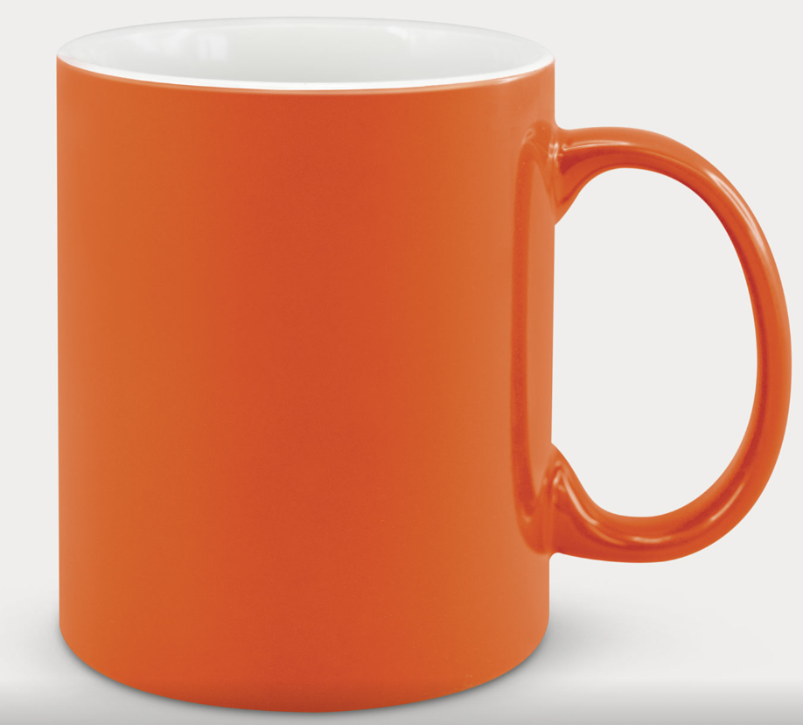
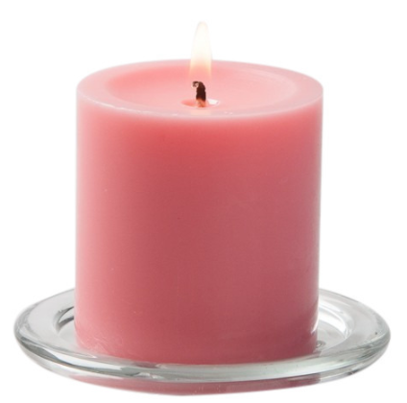
Gợi ý một số vật có dạng khối trụ

Slide 10
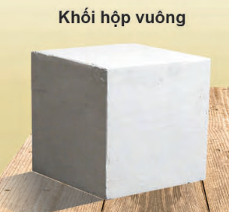
Xung quanh em, vật gì có dạng khối hộp vuông?
Từ khối hộp vuông, em liên tưởng đến vật gì?

Slide 11
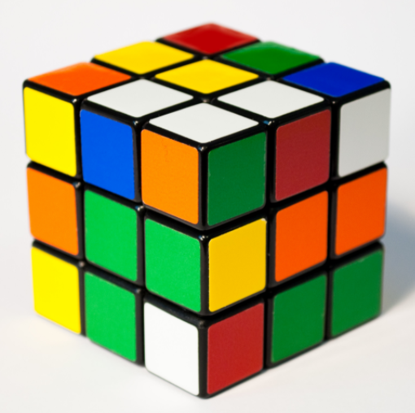

Gợi ý một số vật có dạng khối hộp vuông

Slide 12

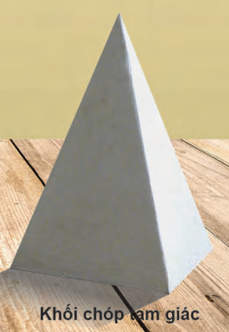
- Xung quanh em, vật gì có dạng khối chóp tam giác?
- Từ khối chóp tam giác, em liên tưởng đến vật gì?

Slide 13
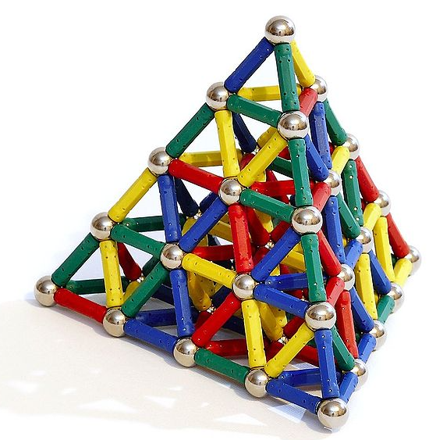
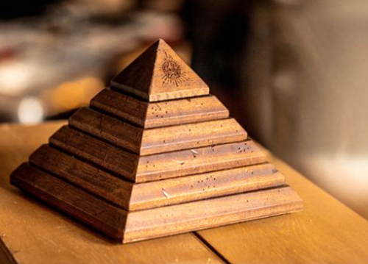
Gợi ý một số vật có dạng khối trụ

Slide 14
Tổ chức trò chơi
Trò chơi gợi ý: Khối gì – vật gì?
Mục đích: Học sinh quen với việc liên tưởng đến một vật ngoài cuộc sống có dạng khối cơ bản.
Cách chơi:
GV chuẩn bị hình một số vật (ảnh, vật thật) có dạng khối cơ bản (lập phương, chóp, trụ, cầu).
GV vẽ (dán) hình biểu thị khối cơ bản trên bảng, có khoảng cách để HS xếp hình.
HS sắp xếp các hình vật tương ứng với dạng khối cơ bản.
Cách tiến hành: cho 2 HS hay 2 nhóm lên sắp xếp các hình có dạng khối cơ bản theo cột.
GV và HS còn lại nhận xét, tuyên dương cá nhân/ nhóm sắp xếp đúng. Qua đó, GV đưa câu lệnh: Hãy liên tưởng một vật có dạng khối cơ bản mà em thích, để nối tiếp với phần thực hành.

Slide 15
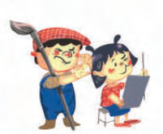
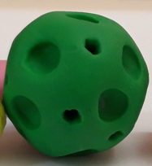
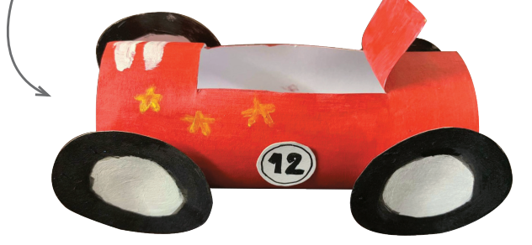
Tạo hình một vật có dạng khối em yêu thích
Một số sản phẩm mĩ thuật của học sinh

Slide 16
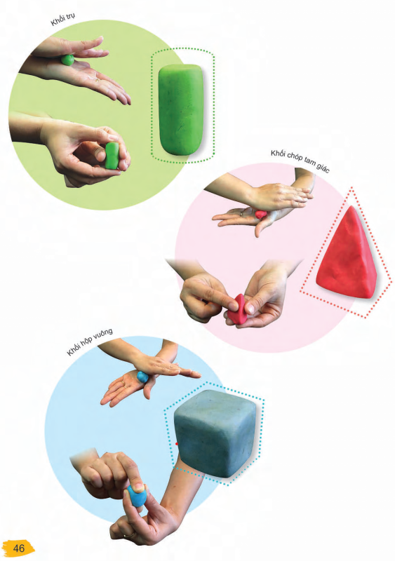

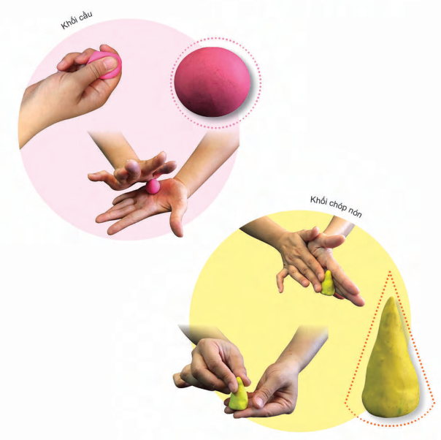

Slide 17
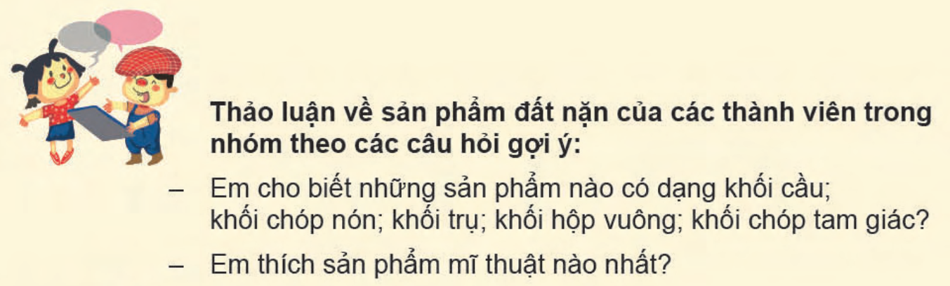

Slide 18
